Slide 1

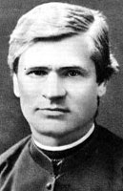
Antanas Baranauskas
(1835-1902)
Žymiausias lietuvių poetas.
Jis gimė 1835m. sausio 17d. Anykščiuose gausioje ,,karališkųjų" valstiečių šeimoje.

Slide 2


Vaikystė buvo sunki ir varginga: jis nuo mažens piemenavo, dirbo sunkius ūkio darbus.

Slide 3
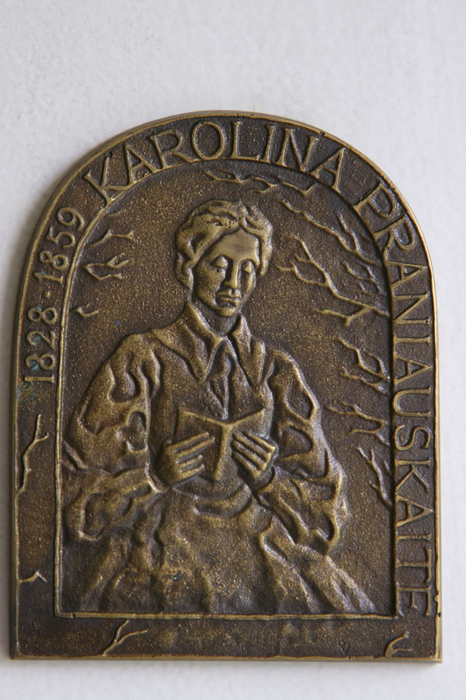
Laisvalaikiais mėgino eiliuoti lenkų, o kartais ir lietuvių kalba.
Besimokydamas poetas parašė visus pagrindinius savo poezijos kūrinius

Slide 4

Kūriniai
„Kelionė Peterburkan“
„Anykščių šilelis“
„Pasikalbėjimas Giesminyko su Lietuva“
Eilėraščiai
Dainų rinkiniai
Pasakėčios

Slide 5
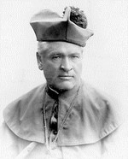
Vėlesniu gyvenimo laikotarpiu A.Baranauskas vėl grįžo prie lietuviškosios raštijos. Parašęs keletą religinių giesmių, paskutiniais gyvenimo metais jis pradėjo versti į lietuvių kalbą Bibliją, tačiau suspėjo atlikti tik dalį šio darbo.

Slide 6
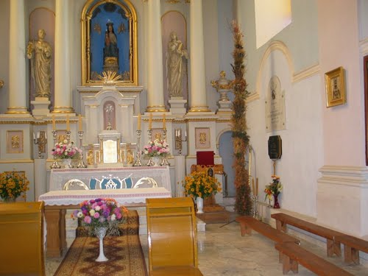
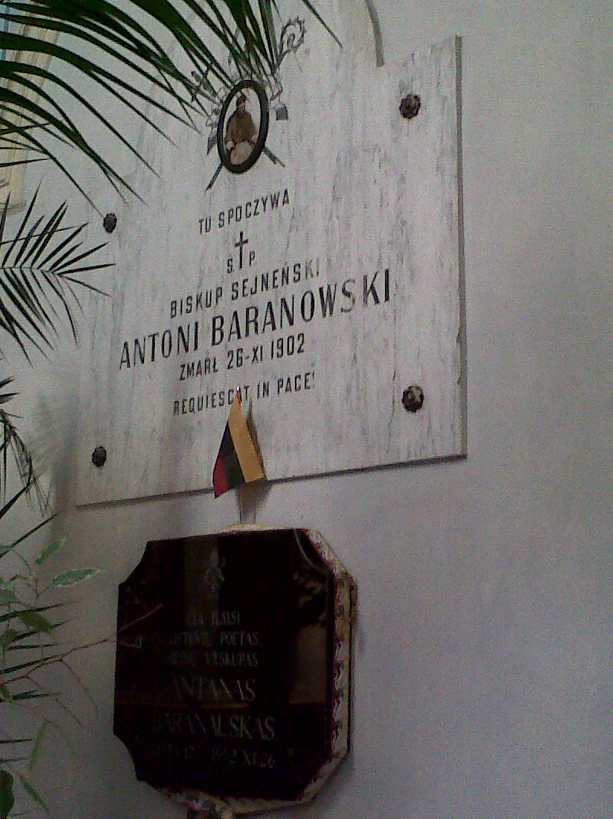
A.Baranauskas mirė 1902m. lapkričio 26d., Seinuose, kur ir palaidotas
Seinų Bazilikoje palaidotas lietuvių poetas ir Seinų vyskupas Antanas Baranauskas

Slide 7
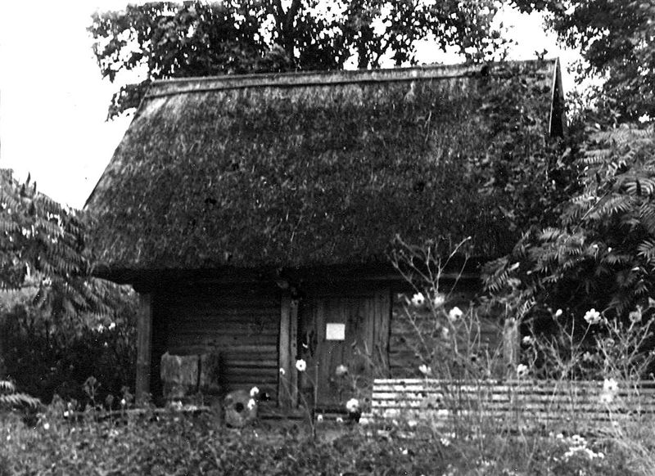
Baranauskų šeimai klėtelė pirmiausia tarnavo kaip ūkinis pastatėlis, kuriame buvo laikomi linai, geresni drabužiai, ūkiniai padargai.

Slide 8
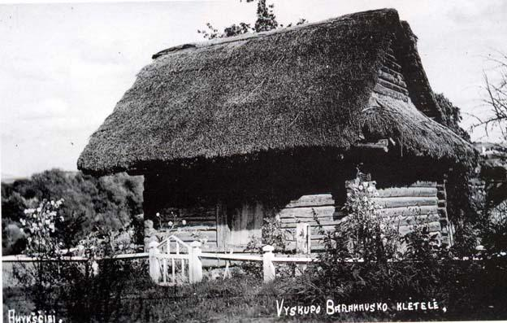
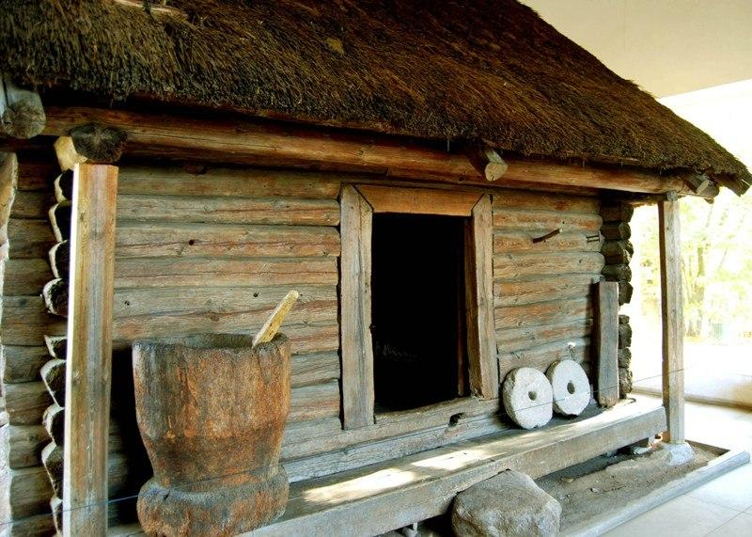
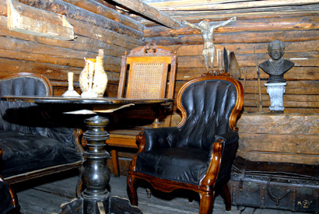
A. Baranauskas, parvažiavęs atostogų į Anykščius, įsikurdavo klėtelėje, čia ilsėdavosi, skaitydavo. Šioje klėtelėje 1858-1859 m. vasaromis poetas parašė savo pagrindinį kūrinį „Anykščių šilelis“.

Slide 9
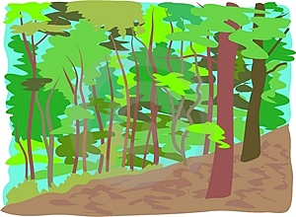

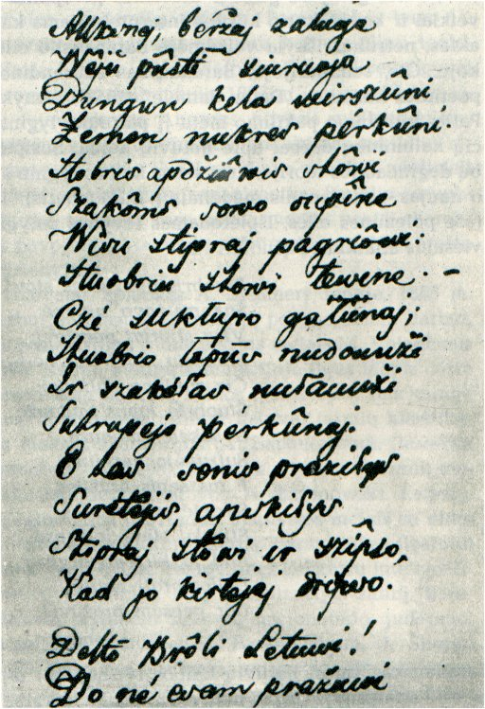

Slide 10
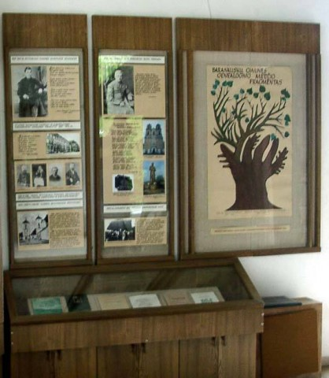
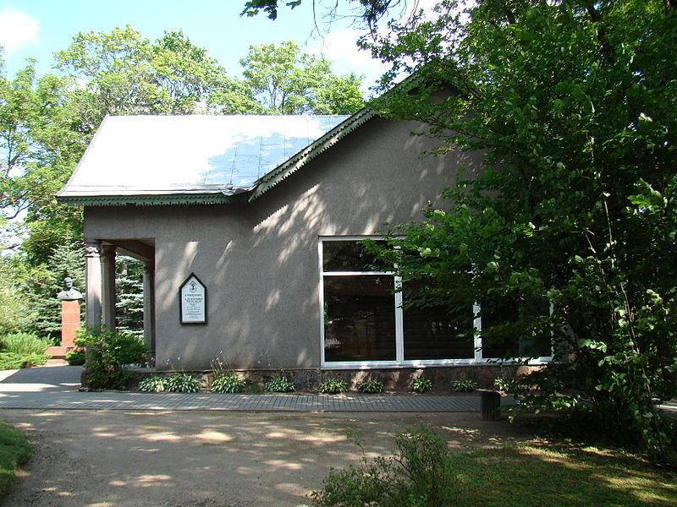
A. Baranausko klėtelės gaubto ekspozicijos fragmentas

Slide 11



Dar šiek tiek kūrybos...

Slide 12
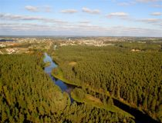
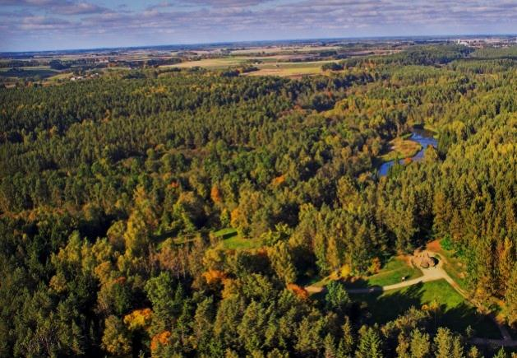
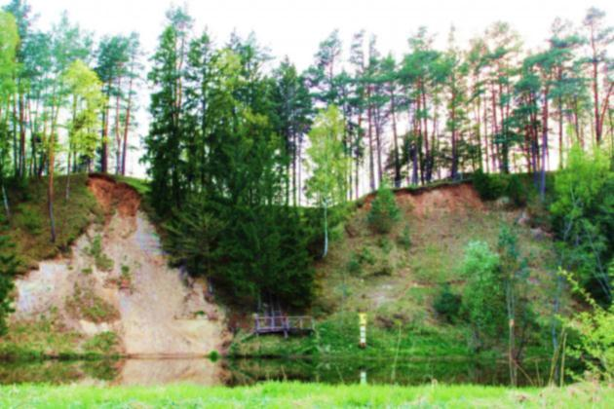
Prieš daugiau kaip pusantro šimto metų žymaus poeto Antano Baranausko apdainuotas Anykščių šilelis daugumai iki šiol kelia itin gražios gamtos asociacijas.

Slide 13
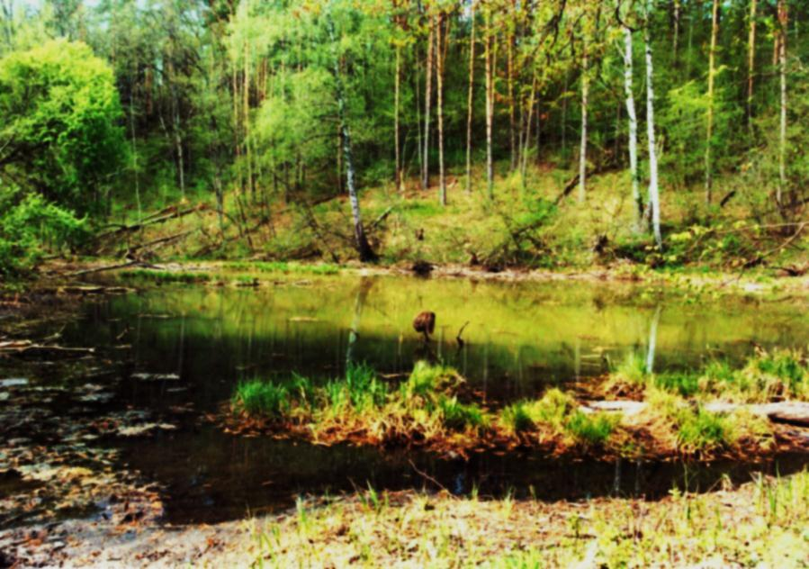
A.Baranauskas Anykščių šilelio nebeatpažintų...
Anykščių šilelis - "Karalienės liūnas"/ Anykščių regioninio parko nuotr.

Slide 14
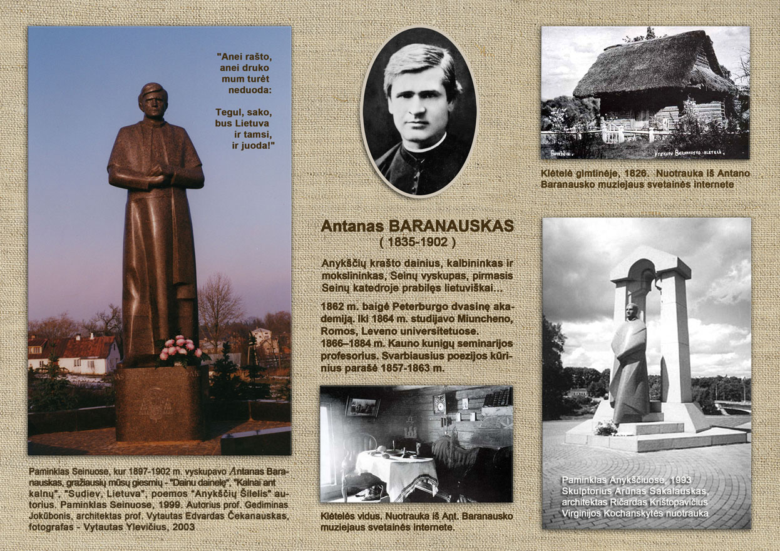
Kūrėjui atminti...

Slide 15
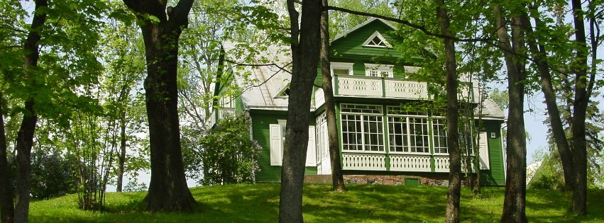
A. Baranausko ir A. Vienuolio-Žukausko memorialinis muziejus
http://www.youtube.com/watch?v=m6XW3mncLjs

Slide 16

Liūdni Slibinai – Anykščių šilelis
http://www.youtube.com/watch?v=ZTO-3LzHLFg

Slide 17
Šaltiniai
http://www.baranausko.kaisiadorys.lm.lt/apie_mokykla/istorija.html
http://kootation.com/majestic-mountain-reflections-nature-lake-mountains.html
http://www.deviantart.com/morelikethis/144298986
http://deafcenter.lt
http://www.allfreelogo.com/rf-vector/152430-forest-vector.html
http://www.pxleyes.com/photography-picture/50b8c738a4296/Open-spot-in-the-forest.html
http://www.xxiamzius.lt/archyvas/xxiamzius/20021127/lite_02.html
http://www.baranauskas.lt
http://www.spaudos.lt/Knygnesiu_paminklai/knygnesiai/antanas_baranauskas.html
http://www.efoto.lt/grupe/retro/foto?page=7
http://www.anyksta.lt/index.php?rb=3&sl=4685&page=21
http://lt.wikipedia.org/wiki/Antanas_Baranauskas
http://antologija.lt/about_text/antanas-baranauskas-anyksciu-silelis
http://www.skaitymometai.lt/index.php?-562665963
http://grynas.delfi.lt/gamta/abaranauskas-anyksciu-silelio-nebeatpazintu.d?id=60167391
http://ekologija.blogas.lt/ar-jau-ismokome-anyksciu-silelio-pamoka-9195.html

